Slide 1
ȘCOALA GIMNAZIALĂ NR.3, SLOBOZIA CERC PEDAGOGIC ÎNVĂȚĂMÂNT PRIMAR CENTRUL METODIC II 4 MARTIE 2025

Slide 2
„Planul individualizat de învățare- premisa a succesului școlar”
TIPUL PLANULUI:
activitate diferențiată/ remediere în timpul orelor de curs
ARIA/ DISCIPLINA DE INTERVENȚIE:
Limbă și comunicare
TIPUL DE INTERVENȚIE:
activități remediale în cadrul orelor și acasă

Slide 3
STRUCTURA PLANULUI INDIVIDUALIZAT
INFORMAȚII GENERALE:
Numele elevului:N.A.G
Clasa: a II-a
Numele cadrului didactic: Vlad Roxana/ Vasiloiu Roxana/ Dragu Ștefania-Luminița/ Panait Mirela-Ramona
Perioada de implementare: octombrie- ianuarie 2024-2025
Tipul planului individualizat: -activitate diferențiată/ remediere în timpul orelor de curs

Slide 4
Competențe generale:
1. Dezvoltarea abilităților cognitive avansate prin stimularea gândirii logice, a raționamentului și a capacității de rezolvare a cerințelor.
2. Încurajarea creativității și a abilităților de exprimare prin explorarea de idei noi.
3. Promovarea abilităților sociale și emoționale în vederea interrelaționării eficiente a elevului și a gestionării emoțiilor

Slide 5
1. Evaluarea inițială
In urma evaluării, s-a constatat faptul că elevul întâmpină dificultăți în redarea în scris, după dictare a unui text , utilizarea semnelor de punctuație învățate, poziționarea corectă la începutul rândului, așezarea în pagină.
Elevul adoptă un mod de scriere neîngrijit, cu omisiuni de litere și cuvinte, întâmpinând dificultăți și în completarea cu grupurile de litere corespunzătoare: „ci” , „ge”, „che”, „ghe” pentru cuvintele date .
Nu răspunde la întrebări pentru un enunț dat, necesită sprijin la despărțirea cuvintelor în silabe, dar și la identificarea unor cuvinte cu sens opus/asemănător.

Slide 6
2.Identificarea nevoilor de învățare și abordarea diferențiată
Elevul prezintă nevoi de învățare care necesită:
Provocări suplimentare și activități mai complexe în domeniile unde are performanță scăzută - Dezvoltarea răbdării și capacității de concentrare pentru perioade mai lungi
Exerciții de scriere creativă(imaginativă): redactarea și scrierea unor mesaje în diferite contexte de comunicare, exprimarea unor idei, sentimente, opinii prin intermediul limbajelor convenționale
Stimularea creativității și îmbunătățirea abilităților prin lecții care să îi permită să-și exploreze și să-și dezvolte imaginația.

Slide 7
3. OBIECTIVE:
Dezvoltarea fluenței cititului și înțelegerea textelor literare studiate;
Îmbogățirea vocabularului prin citirea de povești mai complexe și compunerea unor povești scurte proprii ;
Formarea capacității de a citi și înțelege propoziții lungi și complexe;
Îmbunătățirea exprimării orale și scrise prin citirea de povești;
Formularea corectă de enunțuri;
Scrirea corectă a grupurilor de litere învățate;
Recunoașterea si formularea de enunțuri utilizând corect semnele de punctuație invățate;

Slide 8
4. Proiectarea noilor experiențe de învățare
Activități propuse în funcție de nevoile și interesele elevului:
Comunicare în limba română
Citire: Introducerea de sarcini complexe, ce contribuie la segmentarea fonetică și stimulează vocabularul elevului. Se pot organiza sesiuni de lectură cu întrebări de aprofundare și discuții despre personaje și acțiune.
„Dacă te-ai întâlni cu personajele...”, „ Sticluța de lectură”, „Noutatea zilei la colțul de lectură”, fișe tip jurnal de lectură, exerciții joc de scriere creativă
Scriere: Îmbunătățirea abilităților de scriere prin exerciții variate
„Domnul alineat ne învață”
O scrisoare desenată”, „Poveste neobișnuită”, „Cuvinte care rimează”, aritmogrif, rebus, jocul „Cuvântul interzis”, „Expresii poetice”, „Zborul imaginației”
Fișe de lucru interdisciplinare diferențiate

Slide 9
5. Monitorizare și evaluare
Evaluările formative periodice se vor realiza prin observație, discuții și fișe de lucru, pentru a monitoriza progresul în timp real și a ajusta planul dacă este necesar.
Feedback constant: Întâlniri cu părinții pentru a discuta progresul și pentru a adapta obiectivele și metodele în funcție de dezvoltarea și interesele elevilor.
Se va urmări progresul elevului pe parcursul activităților zilnice și se vor nota observații despre performanțele și comportamentele acestuia.
Fișe de evaluare periodică
Se vor consemna în fișa de monitorizare a progresului sau la finalul fiecărui modul aspecte referitoare la competențele elevului

Slide 10
6.STRATEGII ȘI ACTIVITĂȚI
Utilizarea învățării diferențiate
Se vor include activități care stimulează învățarea prin joc și explorare;
Se vor folosi fișe de lucru și exerciții personalizate pentru nivelul de performanță al elevului.
Activități zilnice de citire ( a enunțurilor, textelor scurte sau mai complexe folosind intonația adecvată);
Elemente de scriere funcțională: copierea, transcrierea , dictarea;
Organizarea textului în scris ;Ortografie;Scrierea funcțională;Scrierea imaginativă a unui text după un șir de imagini, benzi desenate, un șir de întrebări);
Utilizarea corectă a semnelor se punctuație;
Exerciții de așezare corectă în pagină (plasarea datei, a titlului, a autorului, folosirea alineatelor, respectarea spațiului dintre cuvinte);
Introducerea cuvintelor noi în vocabularul propriu;

Slide 11
7.Materiale și resurse necesare
Materiale didactice: cărți de povești, fișe de lucru, jocuri educative;
Resurse digitale: Aplicații educative, jocuri interactive, platforme de învățare.

Slide 12
EVALUAREA ACTIVITĂȚILOR REMEDIALE
În urma aplicării activităților remediale elevului N.A.G din cadrul disciplinei Comunicare în limba română s-au constatat următoarele aspecte :
Elevul își exprimă interesul pentru citirea unor texte literare, fluența cititului fiind bună;
Participă la dialoguri în diferite situații de comunicare;
Scrie cu ușurință cuvinte prin completare sau redarea unor silabe ;
Manifestă un efort de concentrare mai mare , reușind să poziționeze corect în pagină un text simplu prin folosirea alineatelor, dar și respectarea spațiului dintre cuvinte;
Se observă o imbunătățire a exprimării orale , dar și în intonarea corectă a propozițiilor.
Pe baza evaluărilor formative și sumative la CLR se vor impune în continuare măsuri ameliorative la această disciplină pentru îmbunătățirea exprimării orale și scrise.

Slide 13
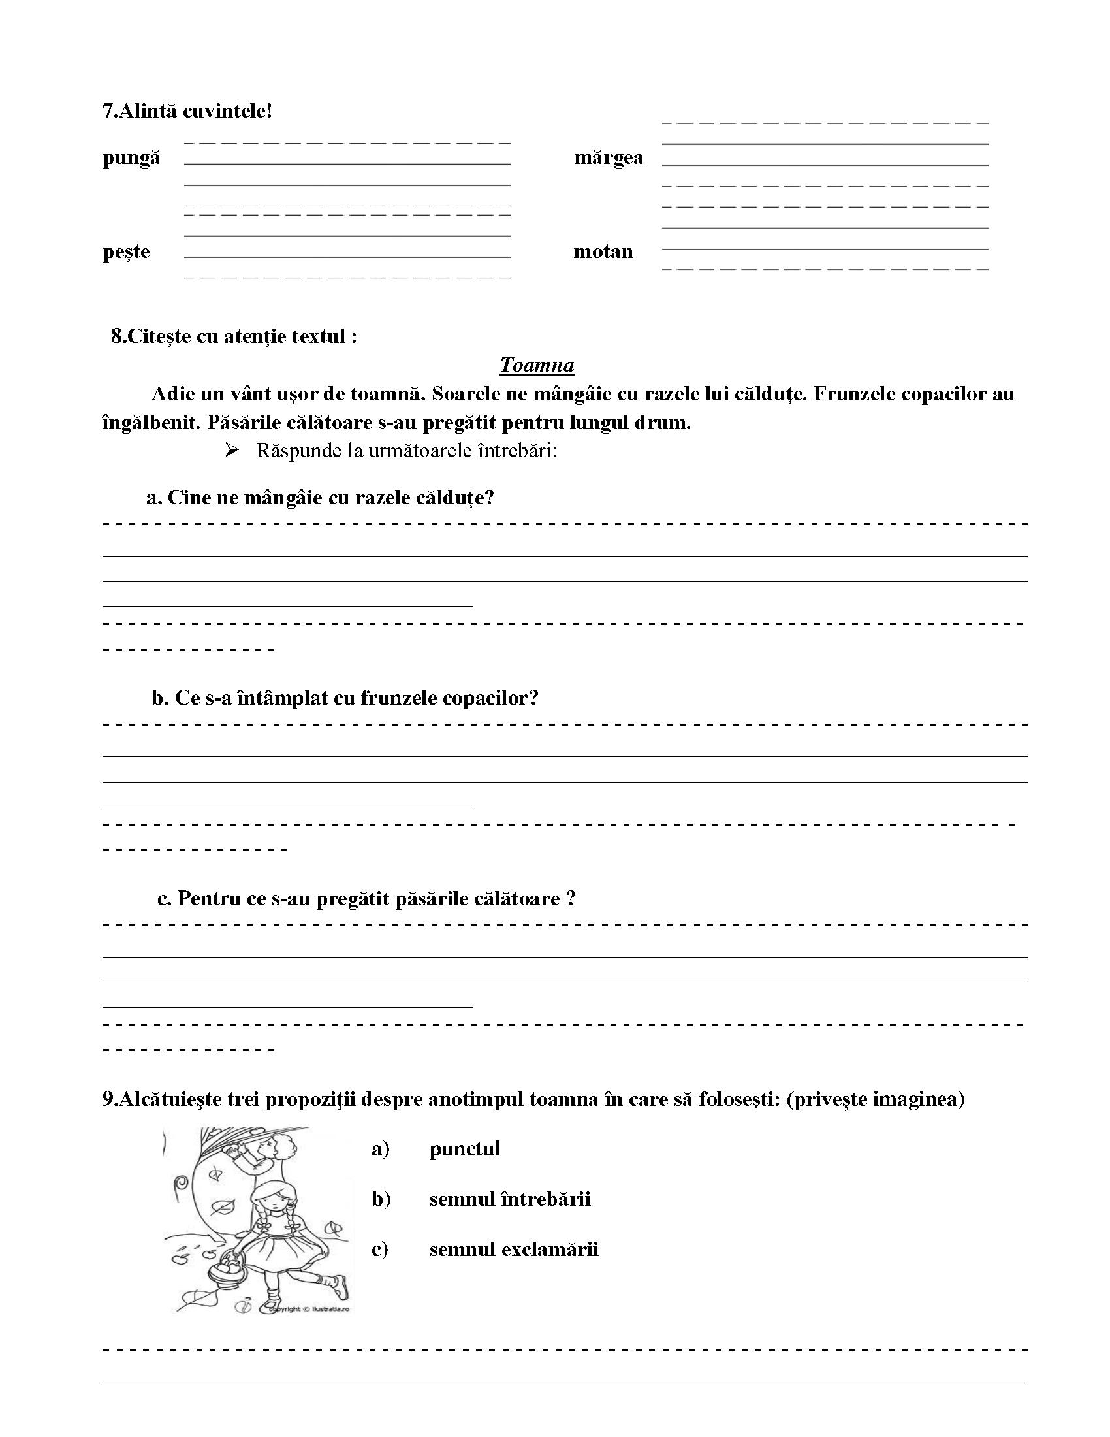

Slide 14
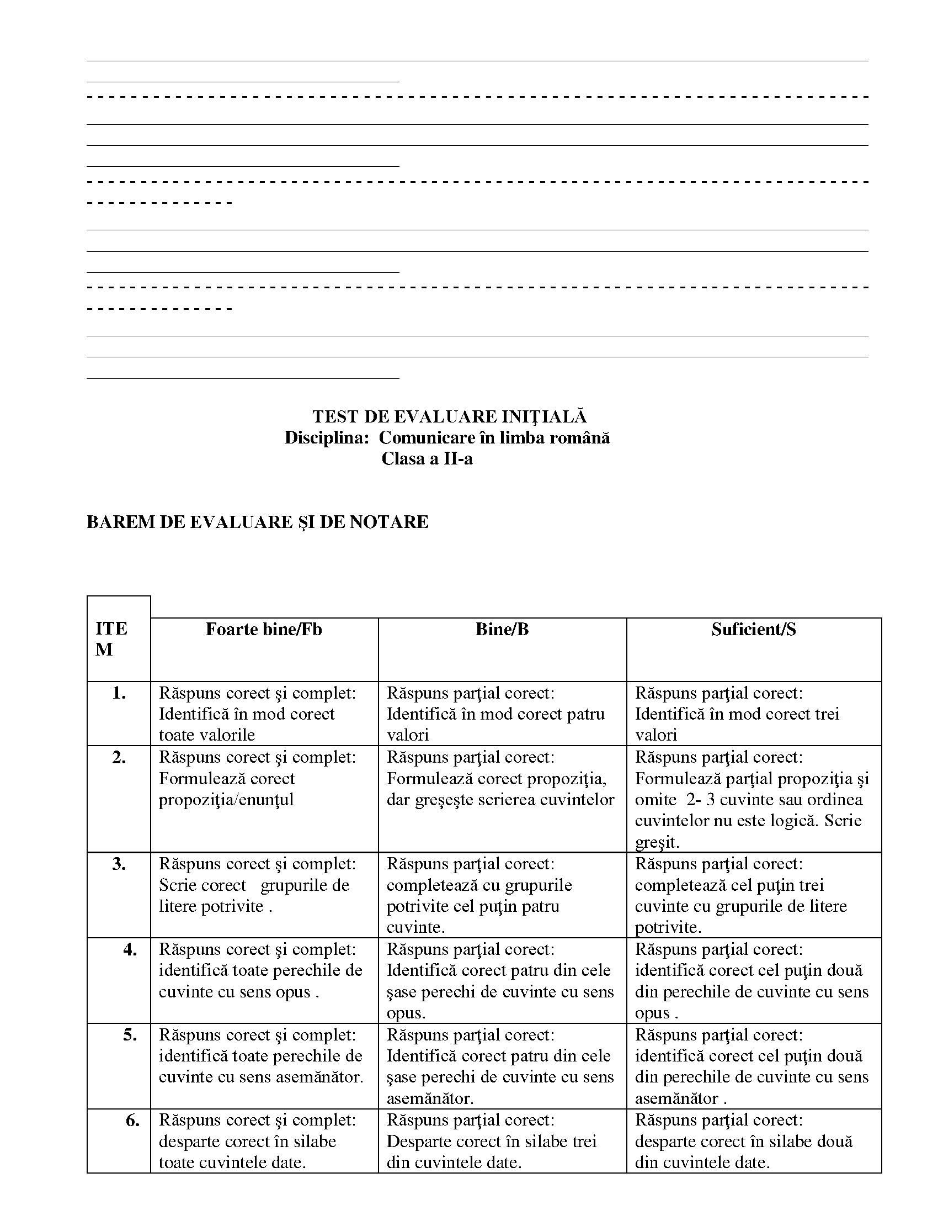
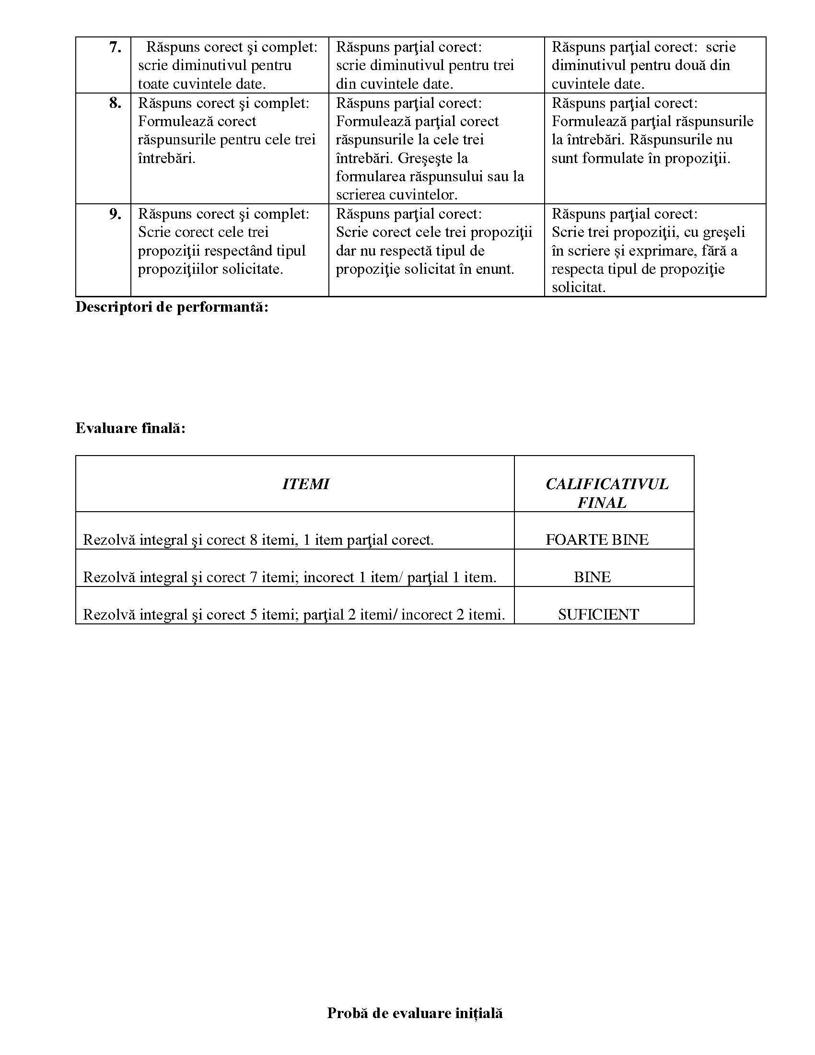

Slide 15
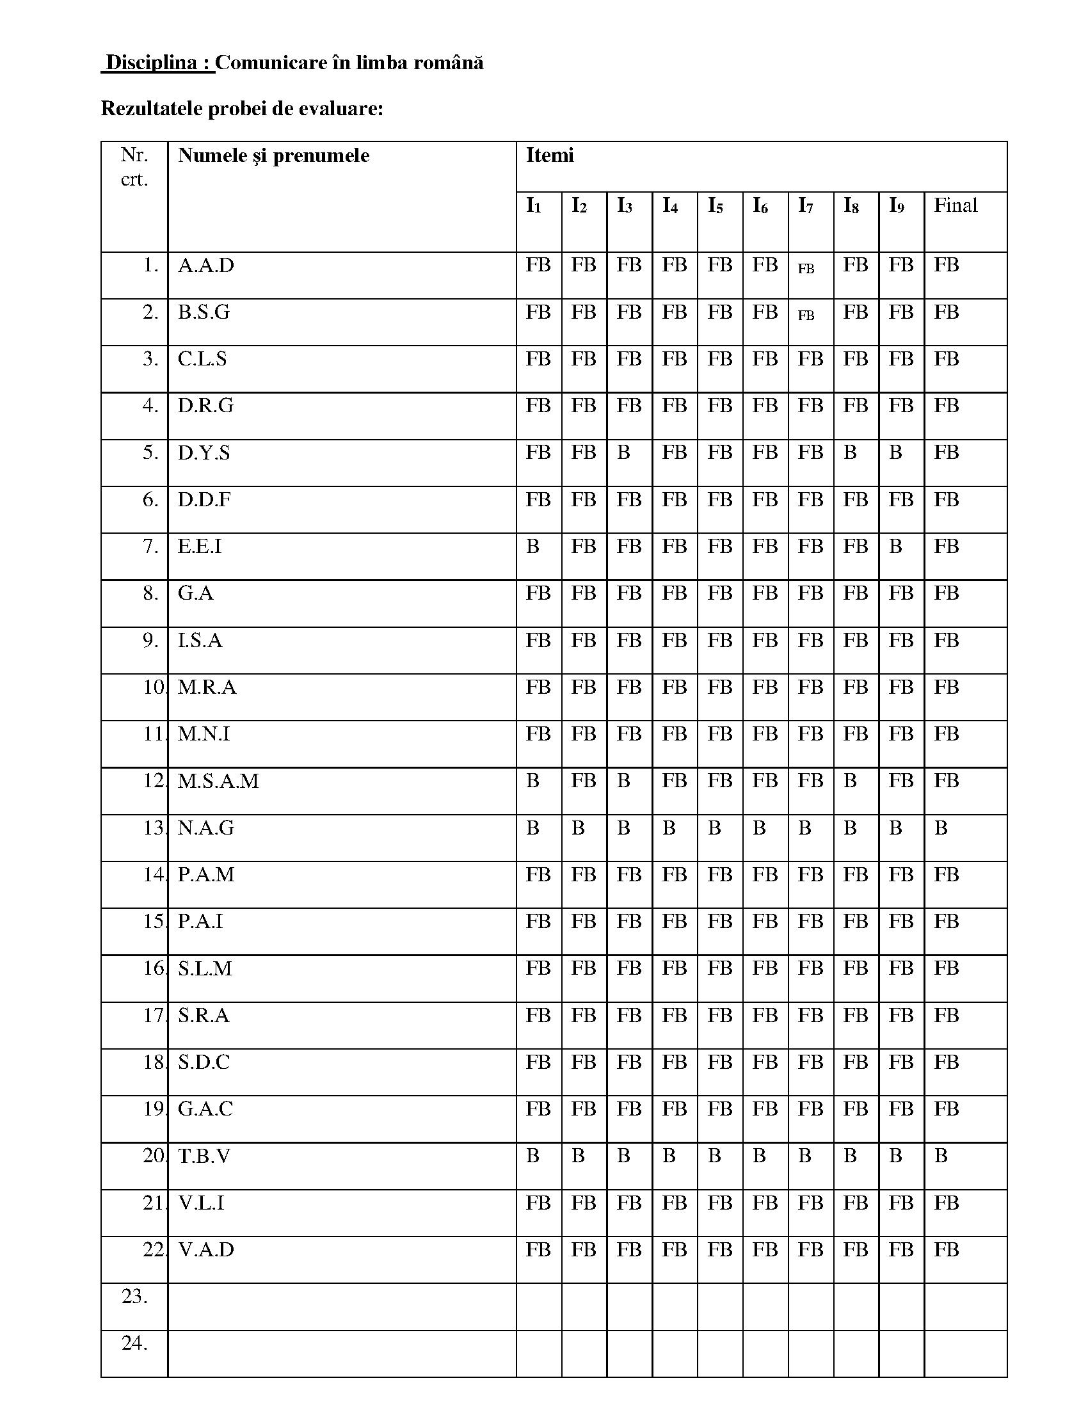
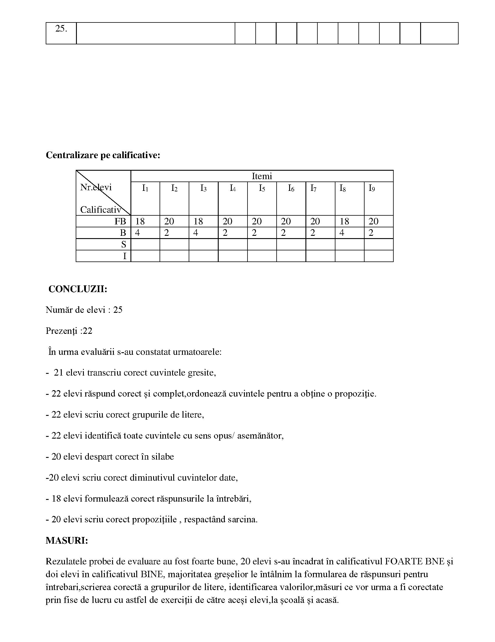

Slide 16
